Slide 1
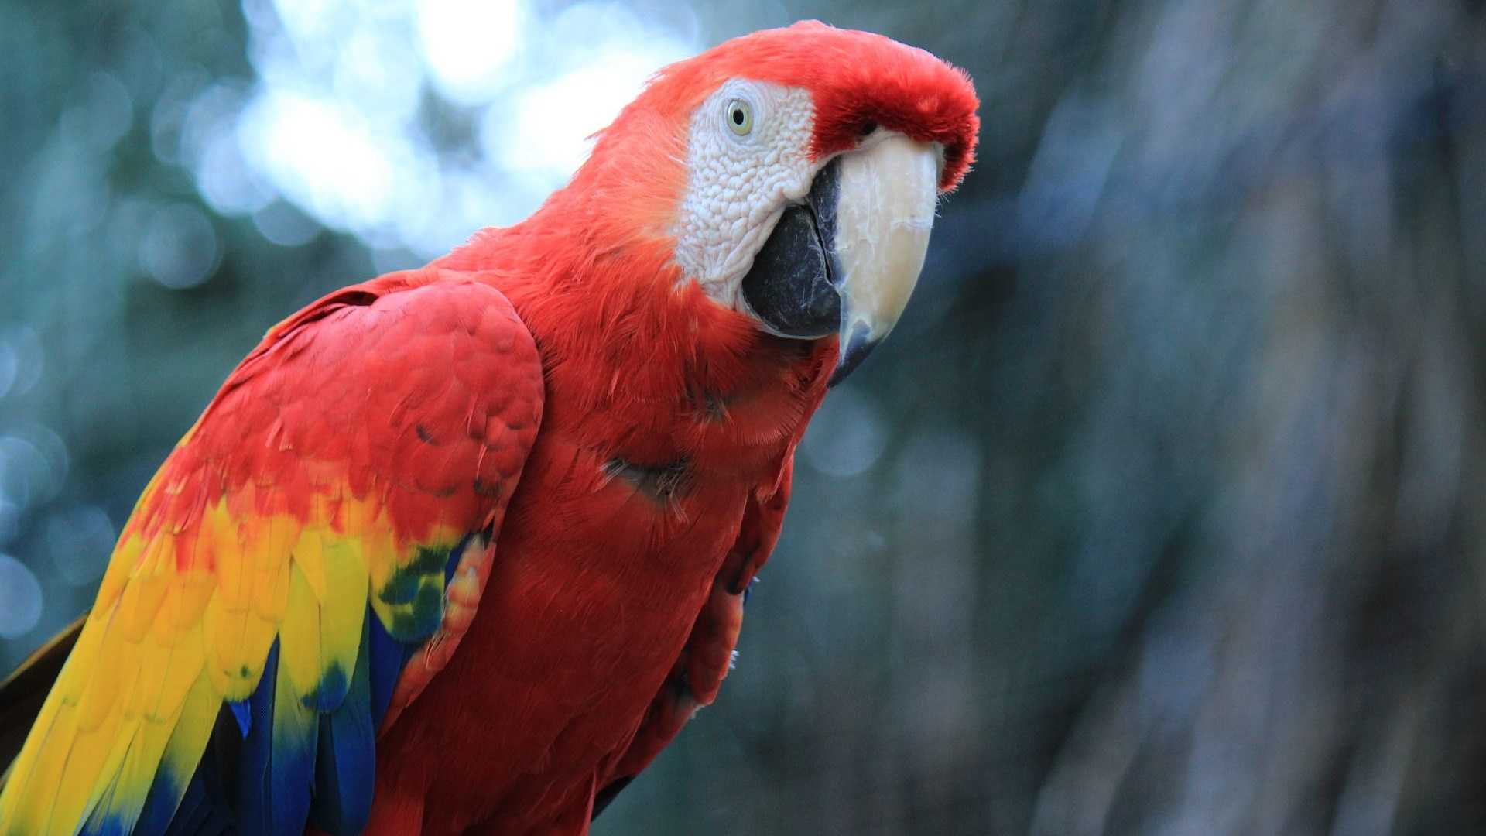
?

Slide 2
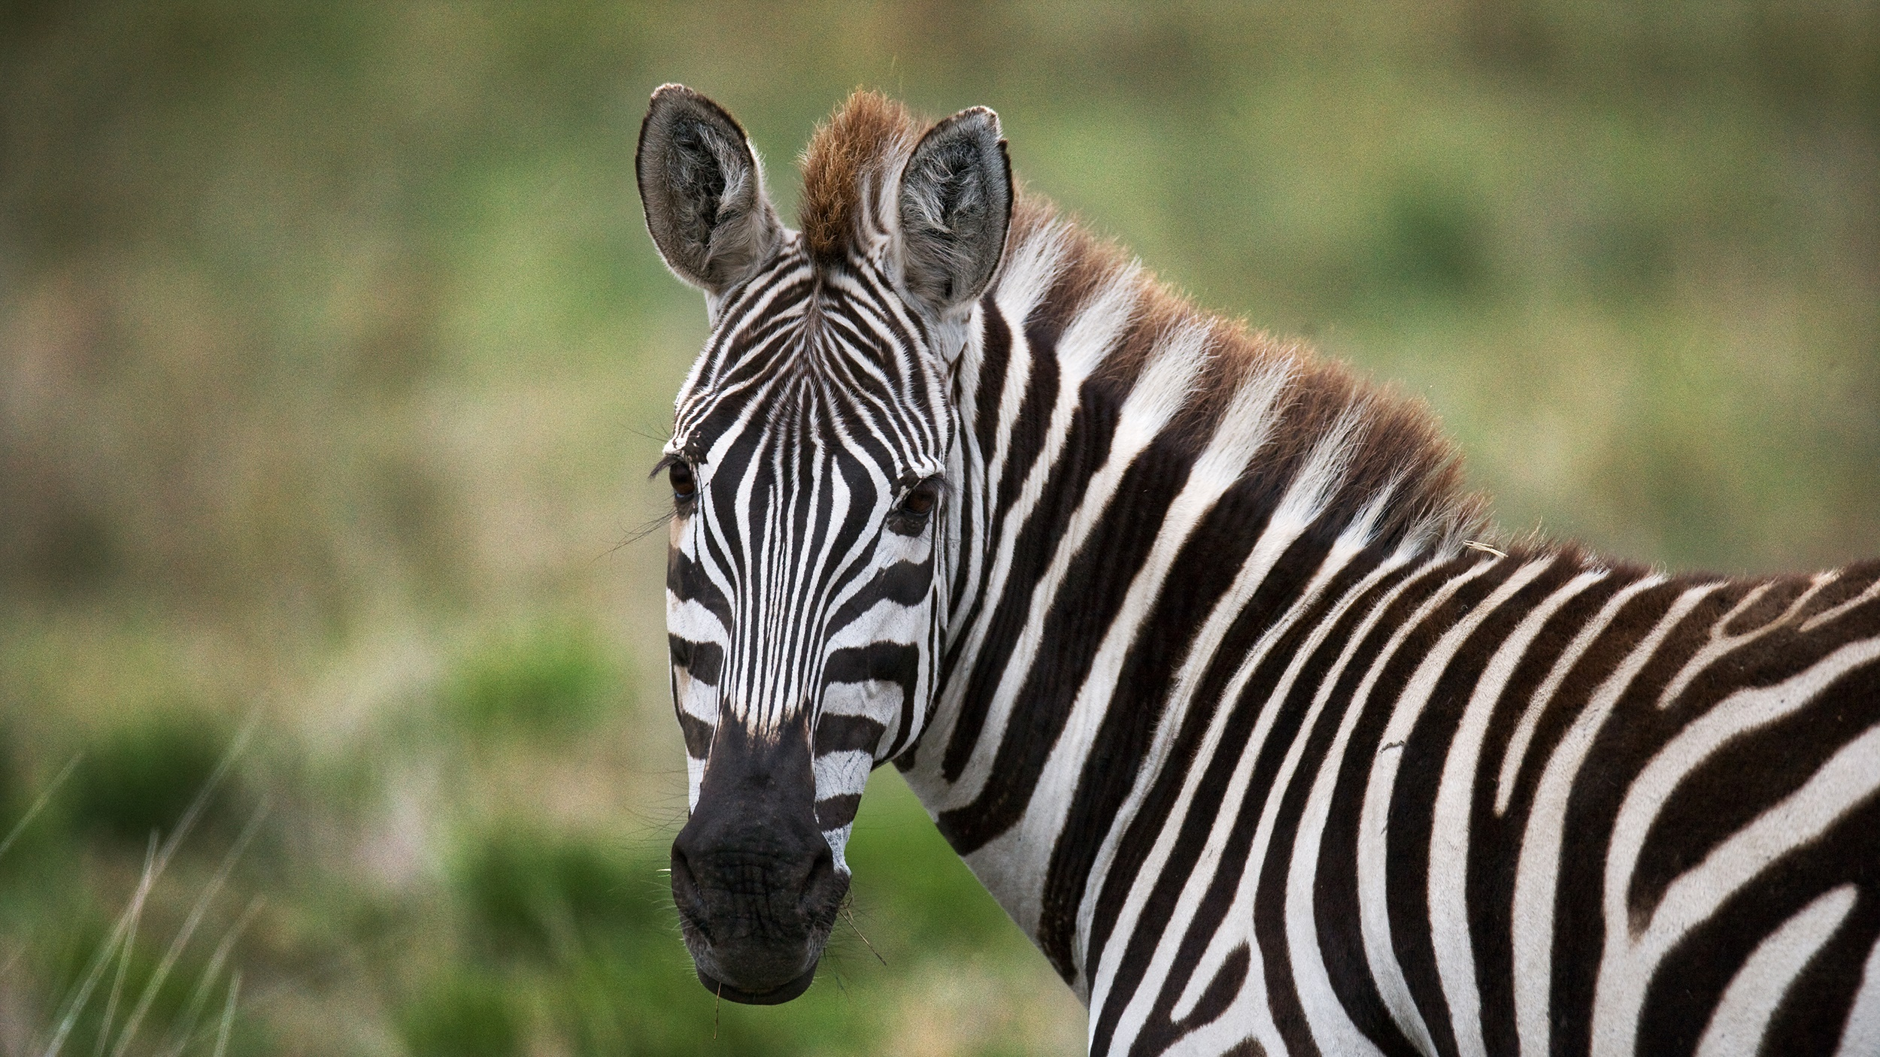
?

Slide 3
?

Slide 4
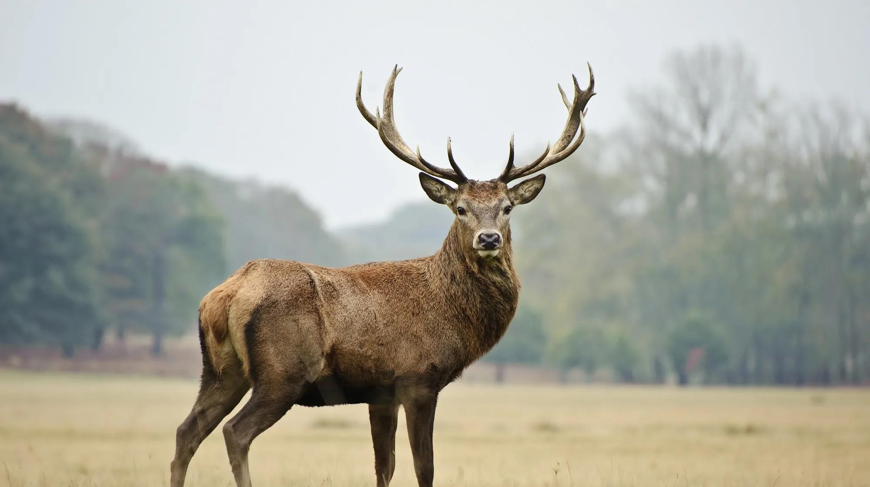
?

Slide 5
?

Slide 6
?

Slide 7
?

Slide 8



